Slide 1


程序流程控制

Slide 2
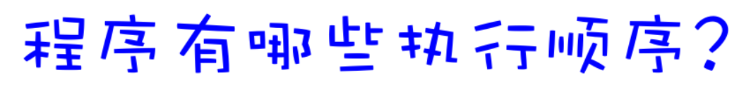



Slide 3


程序中最经典的三种执行顺序
顺序结构
分支结构
循环结构
自上而下的执行代码
根据条件，选择对应代码执行
控制某段代码重复执行
public class Test { public static void main(String[] args) { System.out.println("A"); System.out.println("B"); System.out.println("C"); } }

Slide 4
分支结构
if
switch
switch使用时的注意事项
循环结构
跳转关键字：break、continue
案例技术：随机数Random类

Slide 5


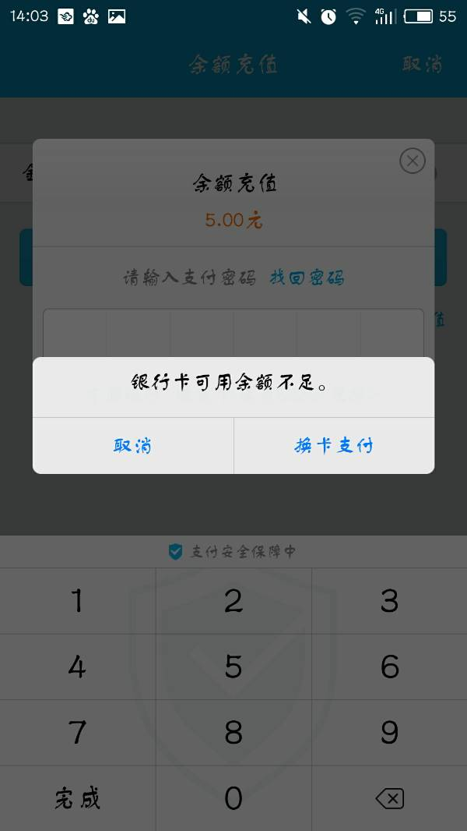
if分支
根据条件（真或假）来决定执行某段代码。
if分支应用场景

Slide 6
if分支有三种形式
if (条件表达式) {
代码;
}
if (条件表达式) {
代码1;
} else {
代码2;
}
if (条件表达式1) {
代码1;
} else if (条件表达式2) {
代码2;
} else if (条件表达式3) {
代码3;
}
. . .
else {
代码n;
}

Slide 7
if 第一种形式
判断条件
false
格式：
if (条件) {
语句体;
}
…
true
语句体
跳出分支
执行流程：
首先判断条件表达式的结果，如果为true执行语句体，为 false 就不执行语句体。
注意事项：
if 语句中，如果大括号控制的只有一行代码，则大括号可以省略不写。

Slide 8
if 第二种形式
判断条件
false
格式：
if (条件) {
语句体1;
} else {
语句体2;
}
...
true
语句体1
语句体2
跳出分支
执行流程：
首先判断条件表达式的结果，如果为true执行语句体1，为 false 就执行语句体2。

Slide 9
if 第三种形式
判断条件1
格式：
if (条件1) {
语句体1;
} else if (条件2) {
语句体2;
} else if (条件3) {
语句体4;
}
. . .
else {
语句体n+1;
}
true
false
false
判断条件2
语句体1
true
.....
false
语句体2
true
else
语句体n
语句体n+1
跳出分支
执行流程：
先判断条件1的值，如果为true则执行语句体1，分支结束；如果为false则判断条件2的值
如果值为true就执行语句体2，分支结束；如果为false则判断条件3的值
...
如果没有任何条件为true，就执行else分支的语句体n+1。

Slide 10
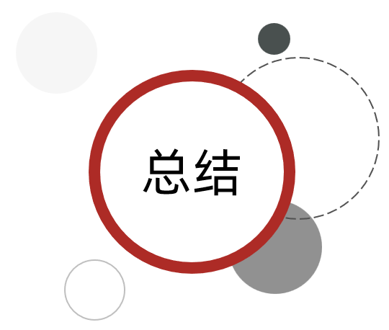
1、if分支是什么？举几个应用场景？
可以根据条件，选择执行某段程序。
2、if分支的写法有几种,各有什么特点？
if (条件表达式) {
语句体;
}
if (条件表达式) {
语句体1;
} else {
语句体2;
}
if (条件表达式1) {
语句体1;
} else if (条件表达式2) {
语句体2;
} else if (条件表达式3) {
语句体3;
}
. . .
else {
语句体n+1;
}

Slide 11
多学一招: if使用的几个常见问题
if(条件){}，()后不能跟“;”否则{}中的代码将不受if的控制了。
如果if语句的{}中只有一行代码的情况，{}可以省略不写（但是不推荐省略）。

Slide 12



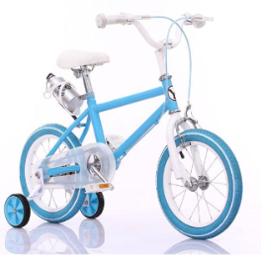

考试奖励
需求：键盘录入考试成绩，根据成绩所在的区间，程序打印出不同的奖励机制
90~94分
80~89分
95~100分
80分以下

Slide 13
考试奖励
需求：键盘录入考试成绩，根据成绩所在的区间，程序打印出不同的奖励机制
分析：
键盘录入考试成绩
为每种判断设置对应的条件
由于奖励种类较多，属于多种判断，采用if...else...if格式实现
为每种判断设置对应的奖励
System.out.println("山地自行车一辆"); System.out.println("游乐场玩一次"); System.out.println("变形金刚玩具一个"); System.out.println("胖揍一顿");
注意事项：正确数据、边界数据、错误数据

Slide 14

密码校验
需求: 键盘录入用户密码, 如果密码为 111111, 程序输出密码正确，否则输出密码有误
分析：
使用Scanner录入用户输入的密码，并使用变量接受
使用 if...else 组织程序逻辑
密码正常应该使用字符串
字符串的比较比较特殊目前暂不介绍

Slide 15
分支结构
if
switch
switch使用时的注意事项
循环结构
跳转关键字：break、continue
案例技术：随机数Random类

Slide 16
switch分支
是通过比较值来决定执行哪条分支。
switch分支的执行流程
先执行表达式的值，再拿着这个值去与case后的值进行匹配。
与哪个case后的值匹配为true就执行哪个case块的代码，遇到break就跳出switch分支。
如果全部case后的值与之匹配都是false，则执行default块的代码。
switch(表达式){ case 值1: 执行代码...; break; case 值2: 执行代码...; break;
… case 值n-1: 执行代码...; break; default: 执行代码n; }
switch分支的导学案例：电子备忘录
周一：埋头苦干，解决bug 周五：今晚吃鸡
周二： 请求大牛程序员帮忙 周六：与王婆介绍的小芳相亲
周三：今晚啤酒、龙虾、小烧烤 周日：郁郁寡欢、准备上班。
周四：主动帮助新来的女程序解决bug

Slide 17
if、switch的比较，以及各自适合什么业务场景？
if在功能上远远强大于switch。
当前条件是区间的时候，应该使用if分支结构。
当条件是与一个一个的值比较的时候，switch分支更合适：格式良好，性能较好，代码优雅。
switch(表达式){ case 值1: 执行代码...; break; case 值2: 执行代码...; break;
… case 值n-1: 执行代码...; break; default: 执行代码n; }

Slide 18
1、switch分支的格式、执行流程是怎么样的？
2、if、switch的比较，各自适合什么业务场景？
if其实在功能上远远强大于switch。
if适合做条件是区间判断的情况。
switch适合做：条件是比较值的情况、代码优雅、性能较好。
switch(表达式){ case 值1: 执行代码1; break; case 值2: 执行代码2; break;
… case 值n-1: 执行代码n-1; break; default: 执行代码n; }

Slide 19
分支结构
if
switch
switch使用时的注意事项
循环结构
跳转关键字：break、continue
案例技术：随机数Random类

Slide 20
使用switch分支的几点注意事项
表达式类型只能是byte、short、int、char，JDK5开始支持枚举，JDK7开始支持String、不支持double、float、long。
case给出的值不允许重复，且只能是字面量，不能是变量。
正常使用switch的时候，不要忘记写break，否则会出现穿透现象。
switch(表达式){ case 值1: 执行代码...; break; case 值2: 执行代码...; break;
… case 值n-1: 执行代码...; break; default: 执行代码n; }

Slide 21
多学一招：switch穿透性在些情况下可以简化代码
当存在多个case分支的代码相同时，可以把相同的代码放到一个case块中，其他的case块都通过穿透性穿透到该case块执行代码即可，这样可以简化代码。
周一：埋头苦干，解决bug 周五：自己整理代码
周二： 请求大牛程序员帮忙 周六：打游戏
周三：请求大牛程序员帮忙 周日：打游戏
周四：请求大牛程序员帮忙

Slide 22
1、使用switch时有哪些注意事项?
表达式类型只能是byte、short、int、char，JDK5开始支持枚举，JDK7开始支持String、不支持double、float、long。
case给出的值不允许重复，且只能是字面量，不能是变量。
正常使用switch的时候，不要忘记写break，否则会出现穿透现象。
2、switch穿透性能解决什么问题？
存在多个case分支的代码是一样时，可以把代码写到一个case块，其他case块通过穿透性能，穿透到该case块即可，这样可以简化代码。
switch(表达式){ case 值1: 执行代码...; break; case 值2: 执行代码...; break;
… case 值n-1: 执行代码...; break; default: 执行代码n; }

Slide 23
分支结构
循环结构
for循环
for循环案例
while循环
while循环案例
do-while循环
死循环
循环嵌套
跳转关键字：break、continue
案例技术：随机数Random类

Slide 24
for循环
控制一段代码反复执行很多次。
for循环格式
for (初始化语句; 循环条件; 迭代语句) { 循环体语句(重复执行的代码);
}
// 输出3次HelloWorld
for (int i = 0; i < 3; i++) { System.out.println("Hello World");
}

Slide 25
for 循环案例详细流程说明
初始化语句
语句体
// 输出3次HelloWorld
for (int i = 0; i < 3; i++) { System.out.println("Hello World");
}
初始化语句
false
循环条件
true
执行的流程:
循环一开始，执行int i = 0 一次。
此时 i=0 ，接着计算机执行循环条件语句：0 < 3 返回true , 计算机就进到循环体中执行，输出 ：helloWorld ，然后执行迭代语句i++。
此时 i=1 ，接着计算机执行循环条件语句：1 < 3 返回true , 计算机就进到循环体中执行，输出 ：helloWorld ，然后执行迭代语句i++。
此时 i=2 ，接着计算机执行循环条件语句：2 < 3 返回true , 计算机就进到循环体中执行，输出 ：helloWorld ，然后执行迭代语句i++。
此时 i=3 ，然后判断循环条件：3 < 3 返回false, 循环立即结束！！
循环体语句
迭代语句
循环结束

Slide 26

for循环在开发中的常见应用场景

Slide 27
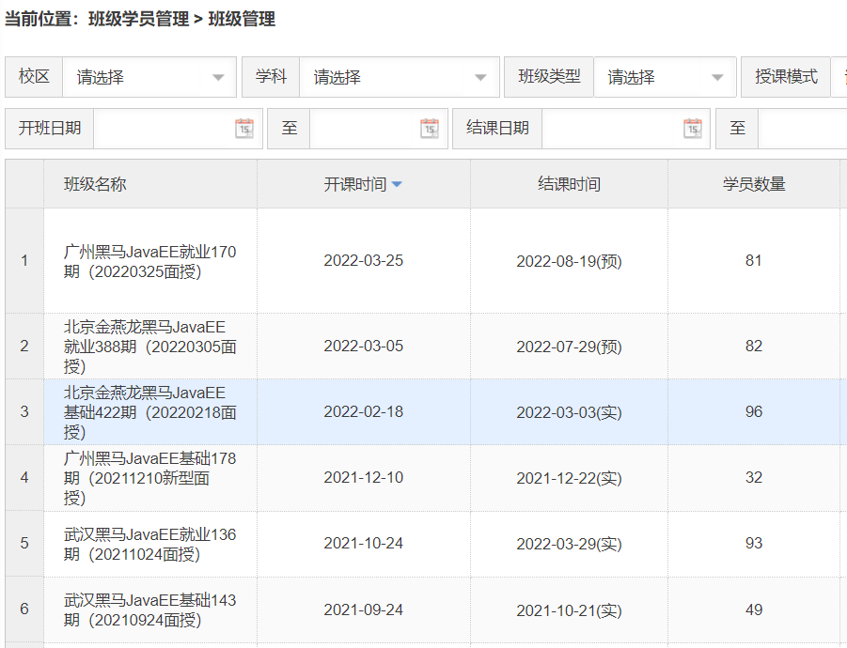
for循环在开发中的常见应用场景

Slide 28
for循环格式和执行流程是什么样的？
for (初始化语句 ; 循环条件; 迭代语句) { 循环体语句;
}
for (int i = 0; i < 3; i++) { System.out.println("Hello World");
}
2. for循环的常见应用场景？
减少代码的重复编写，灵活的控制程序的执行。

Slide 29




for循环的其他常见应用场景
for(int i = 0; i < 3; i++) { // i = 0 1 2 }

Slide 30
分支结构
循环结构
for循环
for循环案例
while循环
while循环案例
do-while循环
死循环
循环嵌套
跳转关键字：break、continue
案例技术：随机数Random类

Slide 31

for循环案例1：求和
需求：求1-5之间的数据和，并把求和结果在控制台输出。
分析：
使用for循环依次产生：1、2、3、4、5。
在循环外定义一个int类型的变量sum用于求和，循环每产生一个数，就加到sum中去
循环结束后，输出求和变量即是结果。
for (int i = 1; i <= 5; i++) { }
int sum = 0；
for (int i = 1; i <= 5; i++) { sum += i； }
int sum = 0;
0

Slide 32
for循环案例2：求奇数和
需求：求1-10之间的奇数和，并把求和结果在控制台输出。
方式一：
定义for循环，使其能够依次产生：1、2、3、4、5… 10。
在循环外定义一个int类型的变量sum用于求和
循环每产生一个数据，都通过if判断其是否是奇数，是奇数，则进到if中将其加到sum中去。
for (int i = 1; i <= 10 ; i++) { if(i % 2 == 1){ // i = 1 3 5 7 9 } }

Slide 33
for循环案例2：求奇数和
需求：求1-10之间的奇数和，并把求和结果在控制台输出。
方式二：
定义for循环，使其能够依次产生：1、3、5 、7 、9
在循环外定义一个整数变量sum，循环每产生一个数据就加到sum中去。
循环结束后，输出sum变量即可。
for (int i = 1; i <= 10; i+=2) { }

Slide 34
这节课如何实现求1-5的数据和的？
使用for循环依次产生：1、2、3、4、5。
在循环外定义变量sum，用于累加循环产生的数据。
循环结束后，输出sum即可。
for (int i = 1; i <= 5; i++) { }
int sum = 0；
for (int i = 1; i <= 5; i++) { sum += i； }

Slide 35
1. 本节课是如何实现求奇数和的？
方式一：使用for产生1-10的数据，再通过if筛选出奇数
方式二：直接使用for循环直接产生1、3、5...的奇数。
for (int i = 1; i <= 10 ; i++) { if(i % 2 == 1){ // i = 1 3 5 7 9 } }
for (int i = 1; i <= 10 ; i+=2) { }

Slide 36

for循环案例3：水仙花数
需求：在控制台输出所有的“水仙花数”，水仙花数必须满足如下2个要求：
水仙花数是一个三位数
水仙花数的个位、十位、百位的数字立方和等于原数
分析：
定义一个for循环从“100一直到999”。
每次访问到数据后，提取该数据的：个位、十位、百位数字。
使用if判断：个位、十位、百位的数字立方和是否等于原数，等于则输出该数据。

Slide 37

如果还要知道水仙花数的个数怎么办？
在循环外定义一个变量count用于记录水仙花数。
每输出水仙花数时，让count++。
问题

Slide 38
1. 如何找出水仙花数?
定义一个for循环从“100一直到999”。
每次访问到数据后，提取该数据的：个位、十位、百位数字。
看各个数的立方和是否等于原数，等于则输出原数据。
2. 如何计算出水仙花的个数?
在循环外定义一个变量count用于记录水仙花数。
每输出水仙花数时，让count++。

Slide 39
分支结构
循环结构
for循环
for循环案例
while循环
while循环案例
do-while循环
死循环
循环嵌套
跳转关键字：break、continue
案例技术：随机数Random类

Slide 40
while 循环
示例
初始化语句;
while (循环条件) { 循环体语句(被重复执行的代码);
迭代语句;
}
int i = 0; while (i < 3) { System.out.println("Hello World"); i++; }
执行的流程:
循环一开始，执行int i = 0 一次。
此时 i=0 ，接着计算机执行循环条件语句：0 < 3 返回true , 计算机就进到循环体中执行，输出 ：helloWorld ，然后执行迭代语句i++。
此时 i=1 ，接着计算机执行循环条件语句：1 < 3 返回true , 计算机就进到循环体中执行，输出 ：helloWorld ，然后执行迭代语句i++。
此时 i=2 ，接着计算机执行循环条件语句：2 < 3 返回true , 计算机就进到循环体中执行，输出 ：helloWorld ，然后执行迭代语句i++。
此时 i=3 ，然后判断循环条件：3 < 3 返回false, 循环立即结束！！

Slide 41

初始化语句;
while (循环条件) { 循环体语句;
迭代语句;
}
int i = 0; while (i < 3) { System.out.println("Hello World"); i++; }
1、while循环的格式，执行流程是怎么样的？
2、while和for有什么区别？什么时候用for，什么时候用while？
功能上是完全一样的，for能解决的while也能解决，反之亦然。
使用规范：知道循环几次：使用for；不知道循环几次建议使用：while。

Slide 42
分支结构
循环结构
for循环
for循环案例
while循环
while循环案例
do-while循环
死循环
循环嵌套
跳转关键字：break、continue
案例技术：随机数Random类

Slide 43

纸张折叠成珠穆朗玛峰的高度
需求：世界最高山峰珠穆朗玛峰高度是：8848.86米=8848860毫米，假如我有一张足够大的纸，它的厚度是0.1毫米。请问：该纸张折叠多少次，可以折成珠穆朗玛峰的高度？
分析
定义变量存储珠穆朗玛峰的高度、纸张的高度。
使用while循环来控制纸张折叠，循环条件是（纸张厚度<山峰高度），循环每执行一次，就表示纸张折叠一次，并把纸张厚度变为原来两倍。
循环外定义计数变量count，循环每折叠一次纸张，让count变量+1；
double peakHeight = 8848860; // 山峰高度 double paperThickness = 0.1; // 纸张厚度

Slide 44

1、本案例是如何解决的？
定义变量存储珠穆朗玛峰的高度、纸张的厚度。
使用while循环来控制纸张折叠，循环条件是（纸张厚度<山峰高度）
循环每执行一次，就表示纸张折叠一次，并把纸张厚度变为原来两倍。
循环外定义计数变量count，循环每折叠一次纸张，让count变量+1；
2、for和while使用总结
其实while能做的for都能实现,for能做的while也都能实现，功能上无区别。
使用规范：如果一开始不知道循环次数的情况下，建议使用while循环解决更专业。一开始就知道循环几次的情况下，使用for循环来解决更专业。

Slide 45
分支结构
循环结构
for循环
for循环案例
while循环
while循环案例
do-while循环、三种循环小结
死循环
循环嵌套
跳转关键字：break、continue
案例技术：随机数Random类

Slide 46
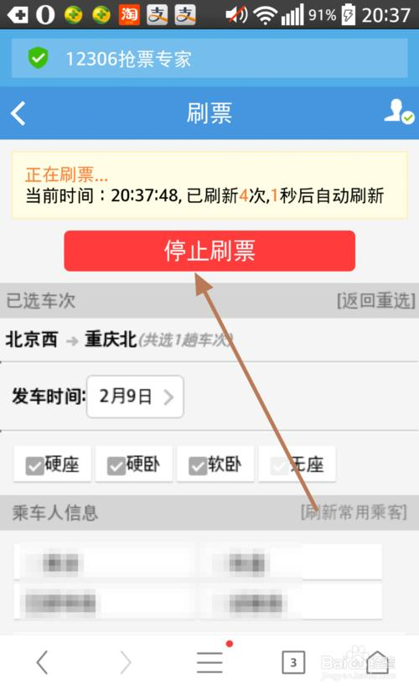
do-while循环
do-while循环应用场景示例
初始化语句
初始化语句;
do {
循环体语句;
迭代语句;
} while (循环条件);
语句体
循环体语句
条件判断语句
迭代语句
int i = 0; do { System.out.println(“Hello World！"); i++; } while( i < 3);
true
循环条件
false
循环结束
do-while循环的特点：
先执行后判断。

Slide 47
三种循环的区别小结
for循环 和 while循环（先判断后执行）; do...while （先执行后判断）
for循环和while循环的执行流程是一模一样的，功能上无区别，for能做的while也能做，反之亦然。
使用规范：如果已知循环次数建议使用for循环，如果不清楚要循环多少次建议使用while循环。
其他区别：for循环中，控制循环的变量只在循环中使用。while循环中，控制循环的变量在循环后还可以继续使用。
for (int i = 0; i < 3; i++ ) { System.out.println(“Hello World"); }
System.out.println(i);
int i = 0; while (i < 3) { System.out.println("Hello World"); i++; }
System.out.println(i);

Slide 48
分支结构
循环结构
for循环
for循环案例
while循环
while循环案例
do-while循环
死循环
循环嵌套
跳转关键字：break、continue
案例技术：随机数Random类

Slide 49

死循环
可以一直执行下去的一种循环，如果没有干预不会停下来。
死循环的写法
for ( ; ; ) { System.out.println("Hello World1"); } // 经典写法 while (true) { System.out.println("Hello World2"); } do { System.out.println("Hello World3"); } while (true);

Slide 50
死循环有几种写法？
for ( ; ; ) { System.out.println("Hello World1"); } // 经典写法 while (true) { System.out.println("Hello World2"); } do { System.out.println("Hello World3"); } while (true);

Slide 51
分支结构
循环结构
for循环
for循环案例
while循环
while循环案例
do-while循环
死循环
循环嵌套
跳转关键字：break、continue
案例技术：生成随机数

Slide 52
循环嵌套
循环中又包含循环。
for(int i = 0; i < 3; i++) {
for(int j = 0; j < 5; j++) { System.out.println("我爱你");
}
}
循环嵌套的特点
外部循环每循环一次，内部循环会全部执行完一轮。

Slide 53

循环嵌套
需求：在控制台使用 * 打印出4行5列的矩形
*****
*****
*****
*****
100列呢?
for(int i = 1; i <= 4; i++) {
System.out.println("*****"); }

Slide 54
分支结构
循环结构
跳转关键字：break、continue
案例技术：随机数Random类

Slide 55
跳转关键字
break : 跳出并结束当前所在循环的执行。
continue: 用于跳出当前循环的当次执行，直接进入循环的下一次执行。
注意事项
break : 只能用于结束所在循环, 或者结束所在switch分支的执行。
continue : 只能在循环中进行使用。

Slide 56
密码验证
需求：
系统密码是520，请用户不断的输入密码验证，验证不对输出：密码错误，验证成功输出：欢迎进入系统，并停止程序。
分析：
定义一个整型变量记录正确的密码：520
使用while死循环，让用户不断输入数据，与正确密码比对：验证不成功输出：密码错误、验证成功输出：欢迎进入系统，并使用break结束当前循环的执行。

Slide 57


分支结构
循环结构
跳转关键字：break、continue
案例技术：生成随机数
Random的使用
猜数字游戏

Slide 58
Random
作用：生成随机数。
得到0-9的随机数的实现步骤：
package com.itheima.random; import java.util.Random; public class Test { public static void main(String[] args) { Random r = new Random(); int number = r.nextInt(10);
System.out.println(“随机生成了：” + number); } }
①：导包：告诉程序去JDK的哪个包中找Random
②：写一行代码拿到随机数对象
③：调用随机数的功能获取0-9之间的随机数
注意：
nextInt(n) 功能只能生成: 0 至 n-1之间的随机数，不包含n。

Slide 59
Random生成指定区间随机数。
例如：要生成 1 – 10之间的随机数，程序怎么实现？
技巧：减加法
1- 10
-1
（0-9）+ 1
Random r = new Random(); int number = r.nextInt(10) + 1; // 1-10
（0-9）

Slide 60
Random生成随机数需要几步？
导包：import java.util.Random;
Random r = new Random();
int number = r.nextInt(10);
2. 如何生成 65 – 91之间的随机数？
65 – 91 => -65 => （0 - 26）+ 65
int number = r.nextInt(27) + 65;

Slide 61
分支结构
循环结构
跳转关键字：break、continue
案例技术：随机数Random类
Random的使用
猜数字游戏

Slide 62
猜数字游戏
需求：
随机生成一个1-100之间的数据，提示用户猜测，猜大提示过大，猜小提示过小，直到猜中结束游戏。
分析：
先随机生成一个1-100之间的数据。
定义一个死循环让用户可以一直猜测。
在死循环里，每次都提示用户输入一个猜测的数字，猜大提示过大，猜小提示过小，猜中则结束游戏。

